Slide 1
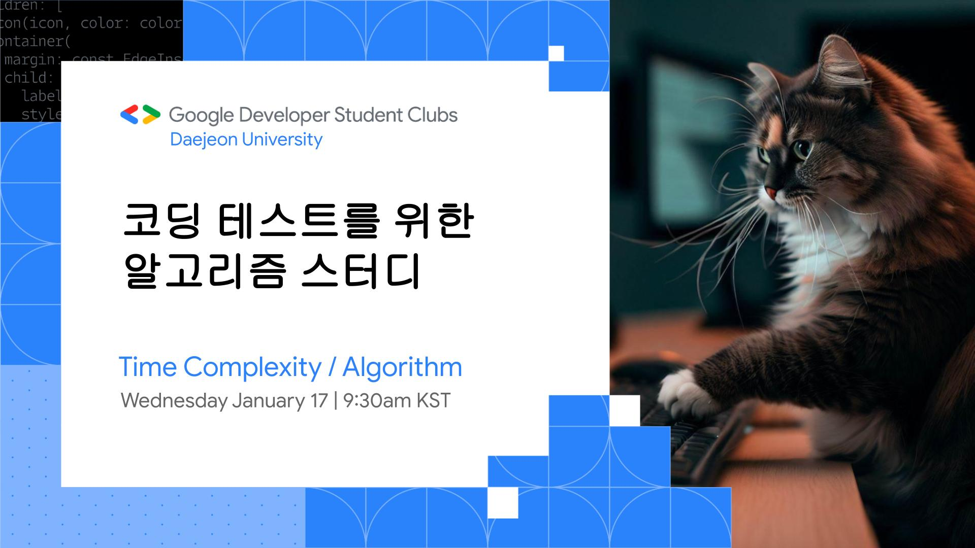

Slide 2
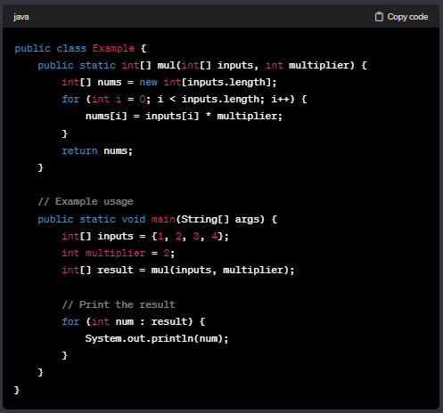
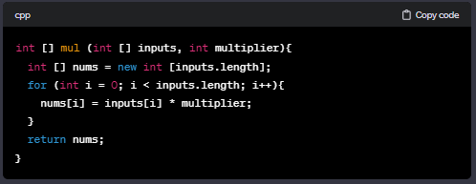
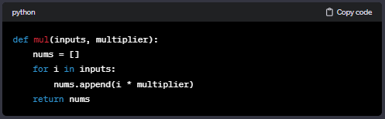
시간 복잡도 (Time Complexity)
컴퓨터 혹은 네트워크의
성능에 따라 실행 시간이 다름
실행 시간 (Running Time)
=
함수나 혹은 알고리즘 수행에 필요한 스텝의 수 ( = 상수)

Slide 3
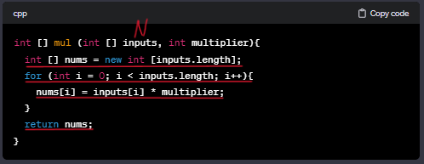
시간 복잡도 (Time Complexity)
N = size of inputs
N -> ∞ 일 때
N이 커질수록 덜 중요한 것들 제거 가능
최고 차항만 의미가 있음
최고 차항의 계수는 의미가 없음
점근적 분석
(Asymptotic analysis)
 | Cost | Time
1 | C1 | 1
2 | C2 | N + 1
3 | C3 | N
4 | C4 | 1

Slide 4
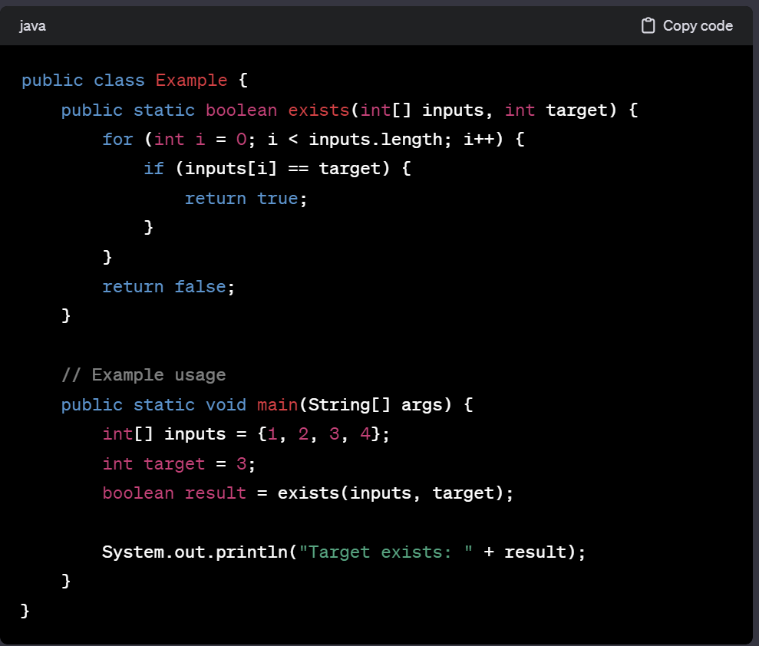
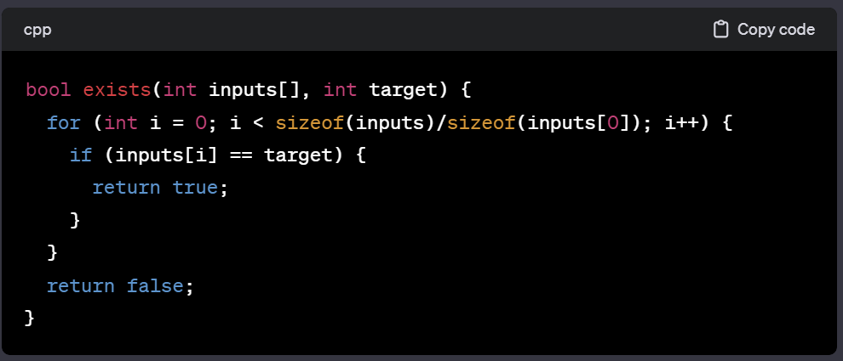
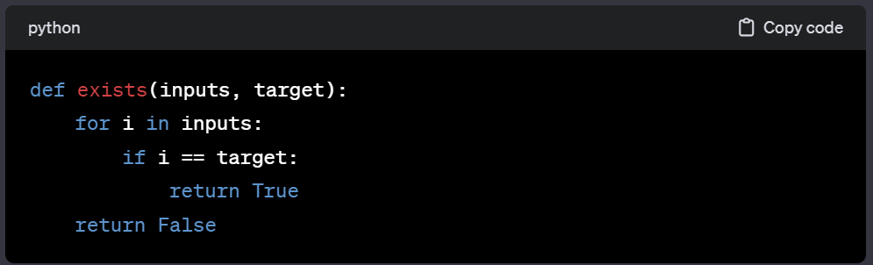
점근적 표기법 (Asymptotic analysis)
Case로 분류하여 표기
Case | When | Times
Best | 0번째에 존재 | 1
Worst | 마지막에 존재 or 존재하지 않음 | N
하한선 (lower bound)
함수 실행 시간은 아무리 빨라도 상수 시간 이상이다. (Ω(1), 빅오메가) <=
상한선 (upper bound):
함수 실행 시간은 아무리 오래 걸려도 N에 비례하는 정도의 이하이다. (O(N), 빅오) >=
[0] | [1] | [2] | [3] | … | [N-1]
52 | 7 | 17 | 34 | … | 86

Slide 5
점근적 표기법 (Asymptotic analysis)
AVG :
Case별 시간복잡도
 | Best | Worst | Avg
Ω | Ω (1) | Ω (N)
O | O (1) | O (N) | O(N)
θ | θ (1) | θ (N)
시간복잡도의 속도 비교
O(1) < O(logN) < O(N) <O(NlogN) < O(N^2) < O(2^N) < O(N!)

Slide 6
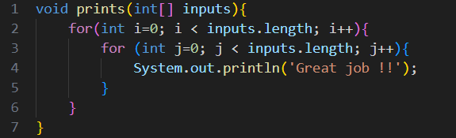
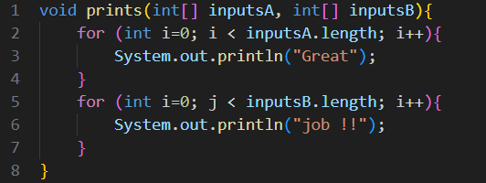
예제) 시간 복잡도 (Time Complexity) 구하기
θ (N^2)
θ (N+M)

Slide 7
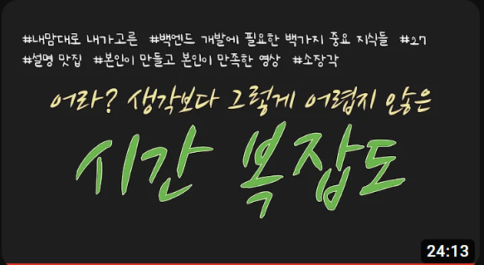
출처

